Slide 1
музыка и жизнь

Slide 2
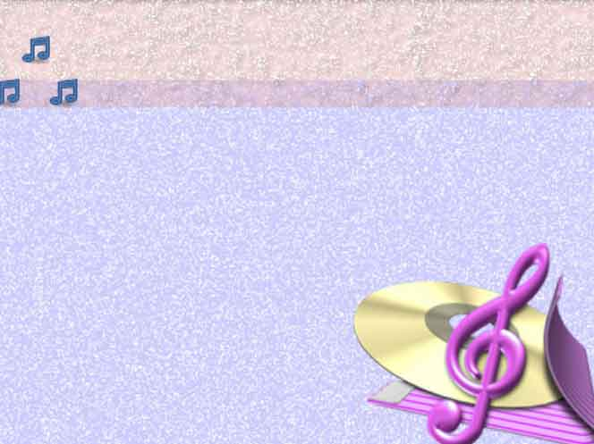
 |  |  |  |  |  |  |  |  |  |  |  | 1
 |  |  |  |  |  | 2 |  | 3 |  |  |  |  |  |  | 4
 |  |  |  |  |  |  |  |  |  | 5
 |  |  |  |  |  | 6
 |  |  | 7 |  |  |  |  |  |  |  |  |  |  |  |  |  |  | 8
 |  | 9
 |  |  |  |  |  |  |  |  |  |  |  |  |  |  | 10
 |  |  |  |  |  |  | 11 |  |  |  |  | 12
 |  |  |  |  | 13
 |  |  | 14
 |  |  |  |  |  |  |  |  | 15
 |  |  |  |  |  |  | 16
17 | 18 |  |  |  |  |  |  |  |  |  | 19 |  |  |  | 20
 |  |  |  |  |  | 21
 | 22 |  |  |  |  |  |  |  |  |  |  |  |  |  | 23

Slide 3
По горизонтали:
6. «Общеукрепляющая, утром отрезвляющая» терапия. 9. Фамилия женщины, которой В. Высоцкий посвятил песню «Скалолазка». 10. Поэтический сборник В. Высоцкого. 14.Место, где, по словам Высоцкого, «от дубов простыл и след» . 16. Женщина, «которая была в Париже». 6. В этот город попасть сложнее, чем в Лондон, Дели или Магадан. 17. «Черное» и «белое» увлечение В. Высоцкого. 19. Кем можно родиться, если «туп как дерево», согласно теории о переселении душ? 21. С чем сравнивал свою жизнь Высоцкий незадолго до смерти? 22. Высоцкий советовал его в горы тянуть. 23. Высоцкий при Петре I.
По вертикали:
1.Радиостанция, куда писала письмо героиня песни Высоцкого Аня Чепурная. 2. Напарник Шарапова. 3. Телефонистка, ставшая «мадонной» для героя песни В. Высоцкого. 4. Стихийное бедствие, продолжавшееся «сорок девять дней». 5. Первая песня В. Высоцкого. 7. Актер, сыгравший Владимира Высоцкого в фильме «Высоцкий. Спасибо, что живой» 8. Режиссер фильма с В. Высоцким в главной роли. 11. Режиссер театра, в котором Высоцкий работал с 1964 года. 12. Поэт, литературный учитель Высоцкого. 12. Ведущий передачи, в адрес которой писала письмо «вся Канатчикова дача». 15. Фильм с участием В. Высоцкого. 18. Высоцкий говорил, что знал их всего четыре.
20. Континент, на котором однажды случилось несчастье.

Slide 4
 |  |  |  |  |  |  |  |  |  |  |  | 1ю
 |  |  |  |  |  |  |  |  |  |  |  | н
 |  |  |  |  |  | 2 ж |  | 3 т |  |  |  | о |  |  | 4 у
 |  |  |  |  |  | е |  | о |  | 5 т |  | с |  |  | р
 |  |  |  |  |  | 6 г | и | м | н | а | с | т | и | к | а
 |  |  | 7 б |  |  | л |  | а |  | т |  | ь |  |  | г |  |  | 8 г
 |  | 9 л | е | п | к | о |  |  |  | у |  |  |  |  | а |  |  | о
 |  |  | з |  |  | в |  |  |  | и |  |  |  |  | 10 н | е | р | в
 |  |  | р |  |  |  |  |  |  | р |  |  |  |  |  |  |  | о
 |  |  | у |  |  |  | 11 л | у | к | о | м | 12о | р | ь | е |  |  | р
 |  |  | к |  |  |  | ю |  |  | в |  | к |  |  |  |  |  | у
 |  |  | о |  | 13 к |  | б |  |  | к |  | у |  |  |  |  |  | х
 |  |  | 14 в | л | а | д | и |  |  | а |  | д |  |  |  |  |  | и
 |  |  |  |  | п |  | м |  | 15 в |  |  | ж |  |  |  |  |  | н
 |  |  |  |  | и |  | 16 о | д | е | с | с | а
 |  |  |  |  | ц |  | в |  | р |  |  | в
17 б | 18 а | н | ь | к | а |  |  |  | т |  | 19 б | а | о | б | 20 а | б
 | к |  |  |  |  |  |  |  | и |  |  |  |  |  | ф
 | к |  |  |  |  |  |  |  | к |  |  |  |  |  | р
 | о |  |  |  |  | 21 а | л | ф | а | в | и | т |  |  | и
 | р |  |  |  |  |  |  |  | л |  |  |  |  |  | к
 | 22 д | р | у | г |  |  |  |  | ь |  |  |  |  |  | 23 а | р | а | п

